Slide 1
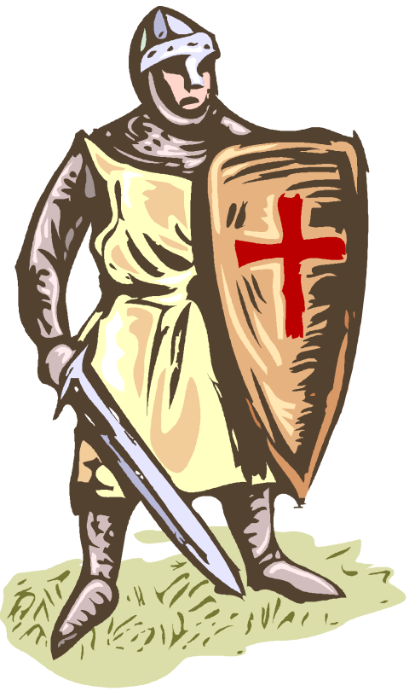
護教學

Slide 2
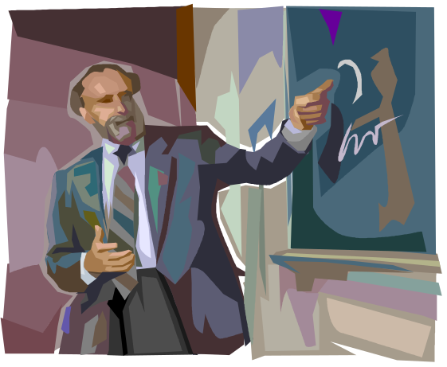

護教學(Apologetics)簡介
或譯作「衛道學」
衛：保衛，以言辭保衛，以講演的方式來護衛一個人的行為或一個人所信的真理
英文：defence
希臘原文：apologia，並無抱歉之意(apology)

Slide 3
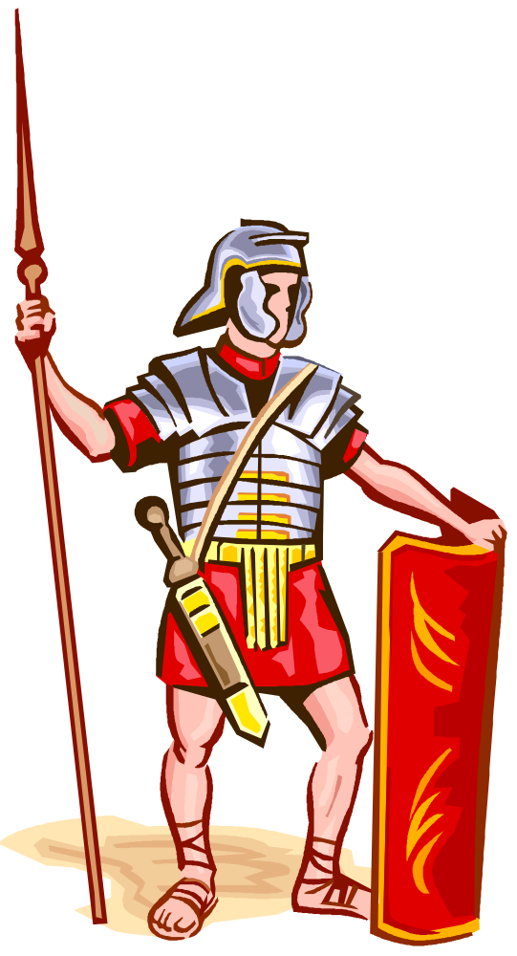
回應反對基督及反對聖經者的質詢
衛道方法：研究聖經原文、哲學、生物學、數學、進化論、邏輯學
但在一般情況下，質詢者可能只對耶穌基督或某段聖經作出提問或挑戰，我們只須用簡單的方法便行
故此，我們必須要先熟讀聖經及對我們的信仰有深入了解

Slide 4

請打開聖經…
只要心裡尊主基督為聖，有人問你們心中盼望的緣由，就要常作（衛道的）準備，以溫柔敬畏的心回答各人。
彼得前書三章15節
∴DEFENSIVE≠OFFENSIVE

Slide 5

其他經文：
「諸位父兄請聽，我現在對你們分訴(defence)。」（使徒行傳二十二章一節）
「我對那盤問我的人，就是這樣分訴(defence)。」（哥林多前書九章三節）
「我初次申訴(defence)，沒有人前來幫助，竟都離棄我，但願這罪不歸他們。」（提摩太後書四章十六節）

Slide 6
其他經文：
「 無論我是在捆鎖之中，是辯明(defence)證實福音的時候，你們都與我一同得恩。」（腓立比書一章七節）
「 這一等是出於愛心，知道我是為辯明(defence)福音設立的。」（腓立比書一章十六節）

Slide 7
其他經文：
「我對他們說，無論是甚麼人，初告還沒有和原告對質，未得機會分訴(defence) 所告他的事，就先定他的罪，這不是羅馬人的條例。」（使徒行傳二十五章十六節）
「你看！你們依著神的意思憂愁，從此就生出何等的慇懃、自訴、自恨、恐懼、想念、熱心、責罰，在這一切事上你們都分明 (defence) 自己是潔淨的。」（哥林多後書七章十一節）

Slide 8

∴Apologia一字在新約聖經中總共出現了
八次！

Slide 9

護教學涉及的運動
宗教運動(Religious Movements)：
異端、異教、極端
世俗思潮(Secular Movements)：
無神論、後現代主義、進化論
倫理運動(Ethical Movements)：
墮胎、安樂死、人工受孕、同性戀、性解放運動

Slide 10

因此，護教學所涉及的研究是…
非常複雜！

Slide 11

異端
異端是一些自稱基督教，或類似基督教的信仰，但與正統教會所解釋的聖經真理有所矛盾的。

Slide 12



例子
耶和華見證人會（守望台）

Slide 13

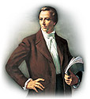
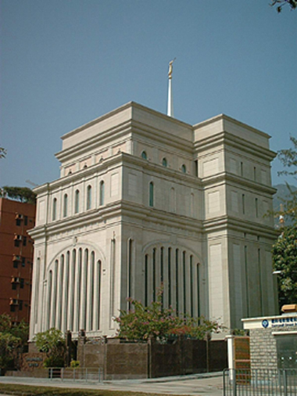
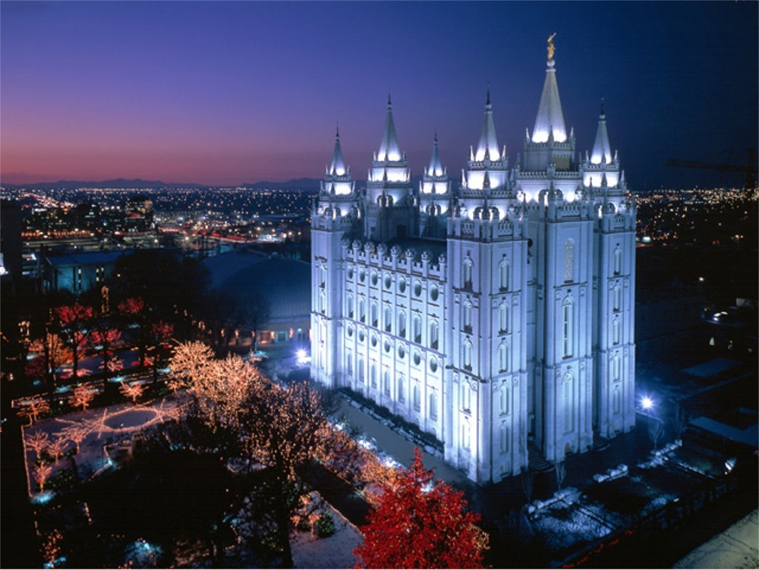
耶穌基督後期聖徒教會（摩門教）
Joseph Smith
斯密約瑟
香港聖殿
Salt Lake Temple

Slide 14
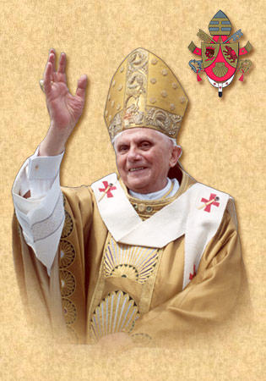
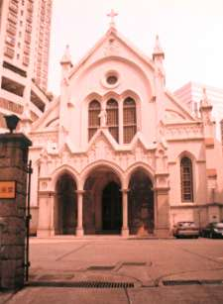
羅馬天主教
聖母無原罪主教座堂
本篤十六世

Slide 15

極端
外表上信仰（例如公開宣稱的信仰內容）和很多主流、正統教會一般無二，唯一分別，就是他們一些偏激(abusive) 、 類似「異端」(cult-like)的表現，或者部份異常的牧養、治會方法和理念。(methodology and philosophy of ministry)
例子：靈恩教派…

Slide 16

異教
有別於泛基督教的信仰群體，包括新興宗教
例子：伊斯蘭教、猶太教、佛教、神道教…
數之不盡！

Slide 17
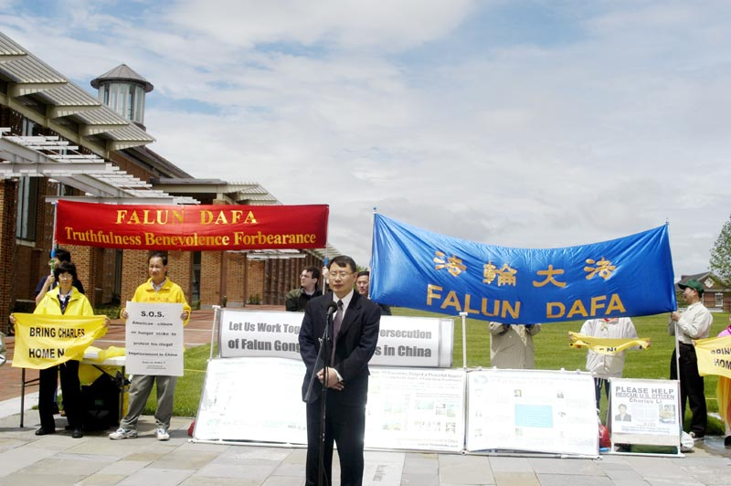
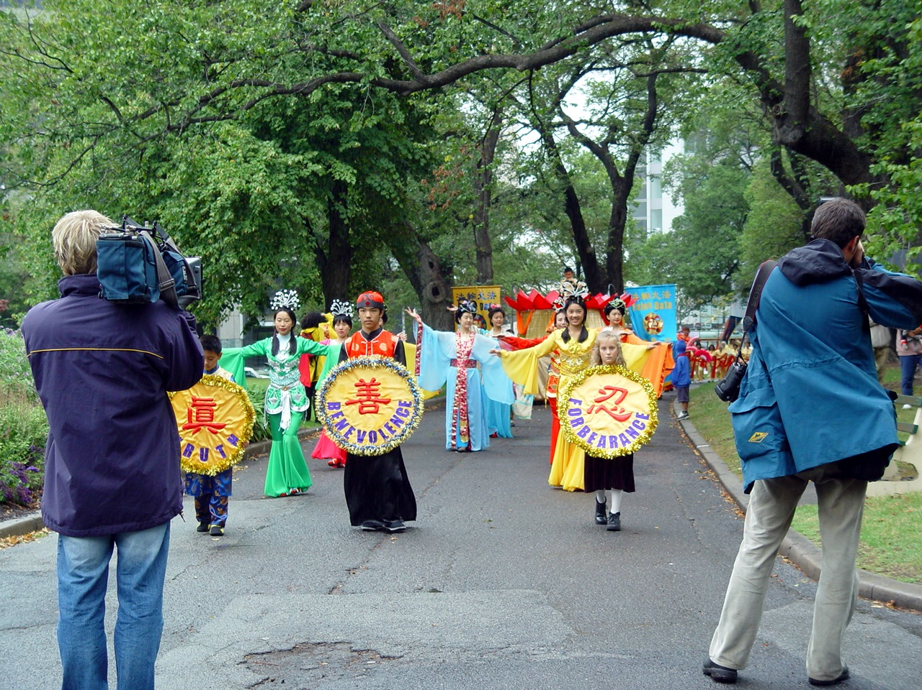
例子：法輪功

Slide 18
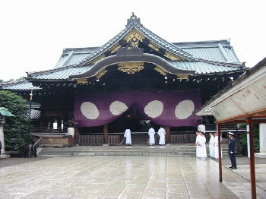
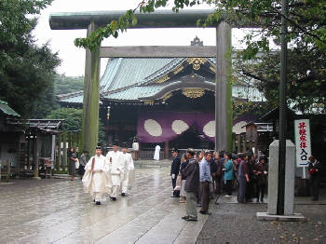
例子：神道教
靖國神社
靖國：平安之國

Slide 19




Slide 20
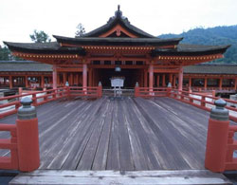
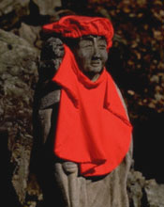
神社

Slide 21

使徒信經
我信上帝，全能的父，創造天地的主；
我信我主耶穌基督，上帝獨生的子；因聖靈感孕，由童貞女馬利亞所生，在本丟彼拉多手下受難，被釘於十字架，受死，埋葬；降在陰間；第三天從死人中復活；升天，坐在全能父上帝的右邊；將來必從那裏降臨，審判活人死人。
我信聖靈；聖而公之教會；聖徒相通；罪得赦免；身體復活；永生。阿們

